Slide 1
THAILAND // ÅRSINNSAMLING 2024
Notes:
Nå skal dere få høre om et spennende prosjekt i Thailand.

Slide 2
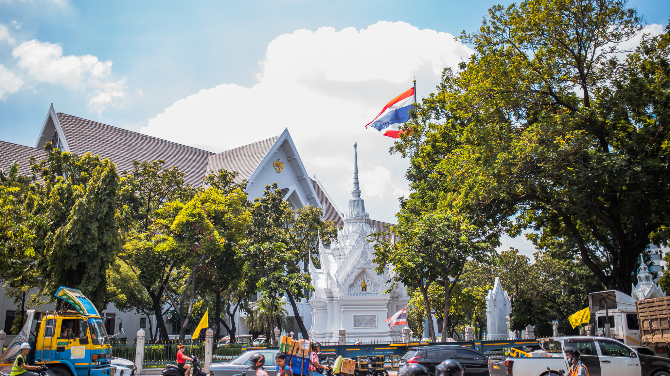
THAILAND
Notes:
Thailand er et stort land i Asia, og vi skal snart få bli kjent med to barn som kommer derfra, Jim og Tueng (utt. Tung).

Slide 3
Hva kan vi dele?
Notes:
I NMSU snakker vi mye om å dele.

Slide 4
Gjennom årsinnsamlingen kan vi dele tro, tid, ting og talent
og være med å gi barn og unge
i Thailand en plass i felleskapet!
Notes:
(bytt gjerne ut eksemplene under med mer konkrete og mer relevante eksempler på måter å dele på)
Vi kan dele tro. Det kan bety at vi inviterer noen med på leir eller snakker med andre om Jesus.
Vi kan dele tid. Det gjør vi for eksempel når vi leker med andre eller inviterer noen på besøk.
Vi kan dele ting. For eksempel kan det hende du har noen klær som ikke passer lenger, eller noen leker du ikke bruker. Kanskje du kan dele noen ting du har med andre?
Vi kan dele talent. Det betyr å gjøre noe man kan på en sånn måte at andre blir glade av det. Kanskje du kan lære bort noe til noen andre?
Vi kan dele mye forskjellig. Her skal du få høre hva som kan skje når vi deler:

Slide 5
KIRKEN
Notes:
NMS jobber sammen med den lutherske kirken i Thailand. De gjør mye forskjellig for å hjelpe fattige i Thailand til å få et bedre liv. Her skal du få bli kjent med noe av det.

Slide 6
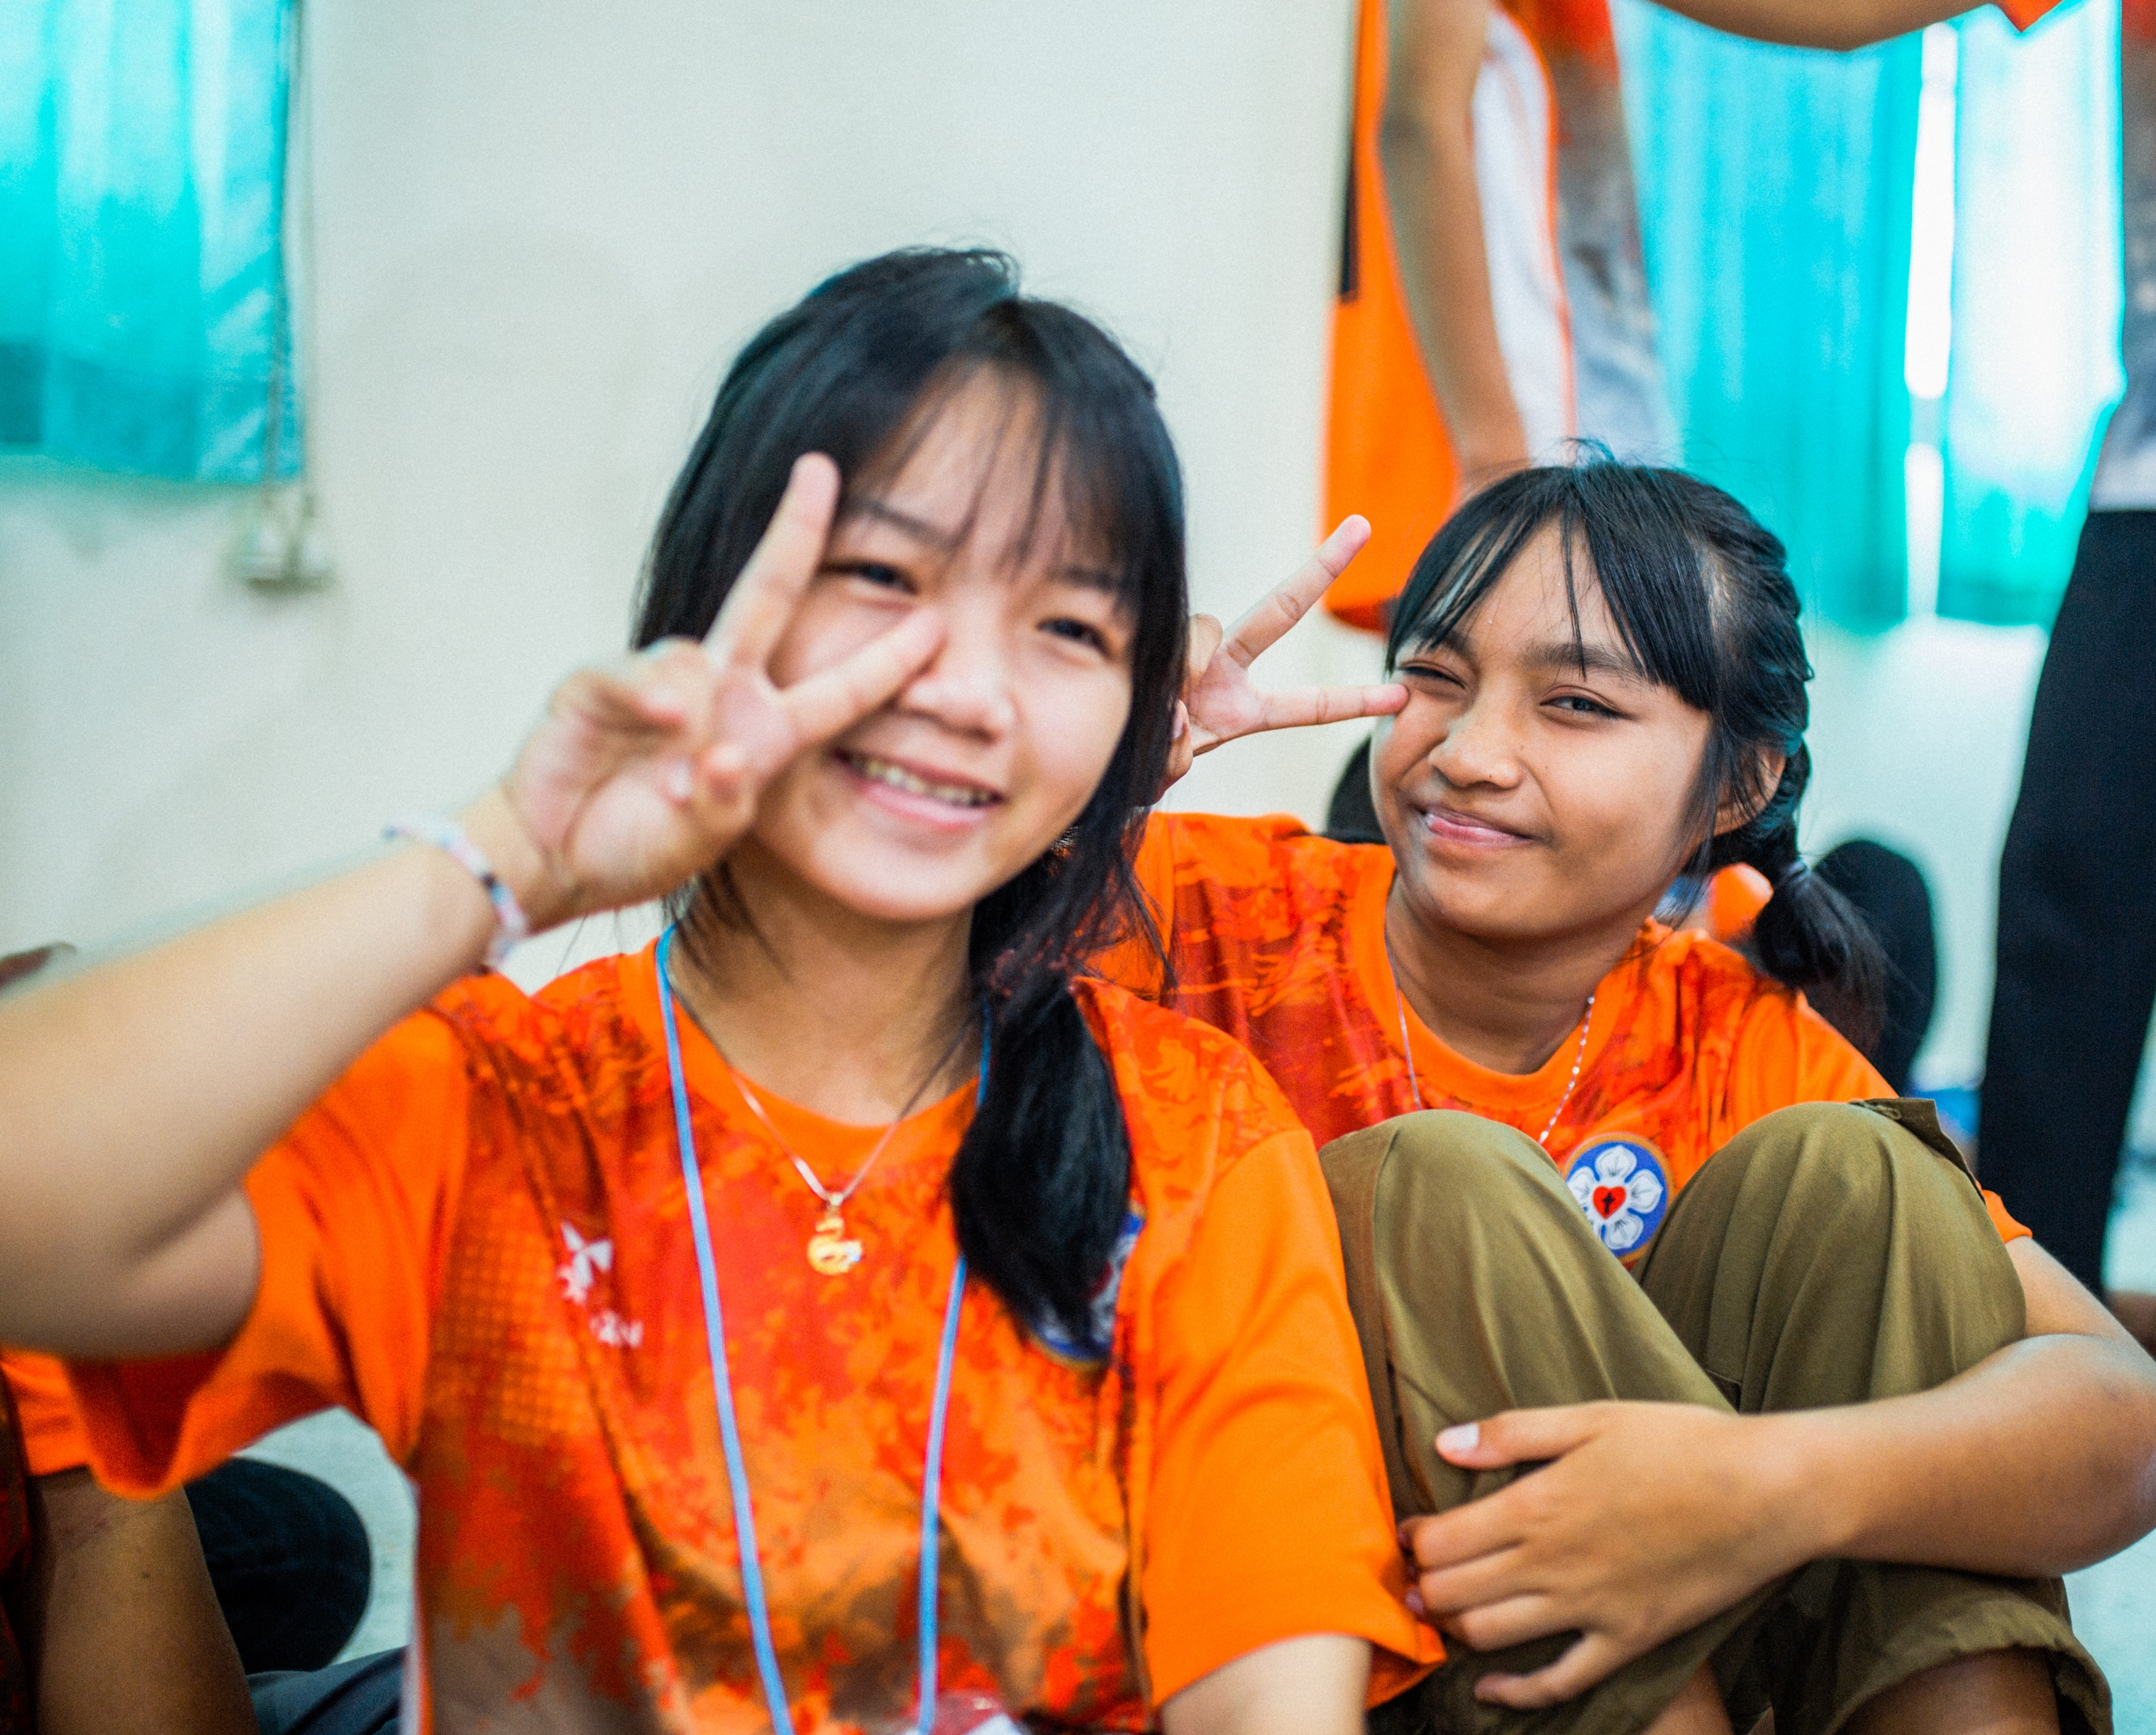
LEIR
Notes:
Det er gratis å gå på skole i Thailand, men ikke alle får gå på skole likevel. Noen barn må jobbe i stedet og tjene penger til familien sin, og andre bor så langt unna og har ikke penger til skolebuss eller å betale for et sted å bo nærmere skolen. Disse hjelper kirken med penger slik at barna likevel kan få gå på skolen. Hvert år får disse barna reise på leir!

Slide 7
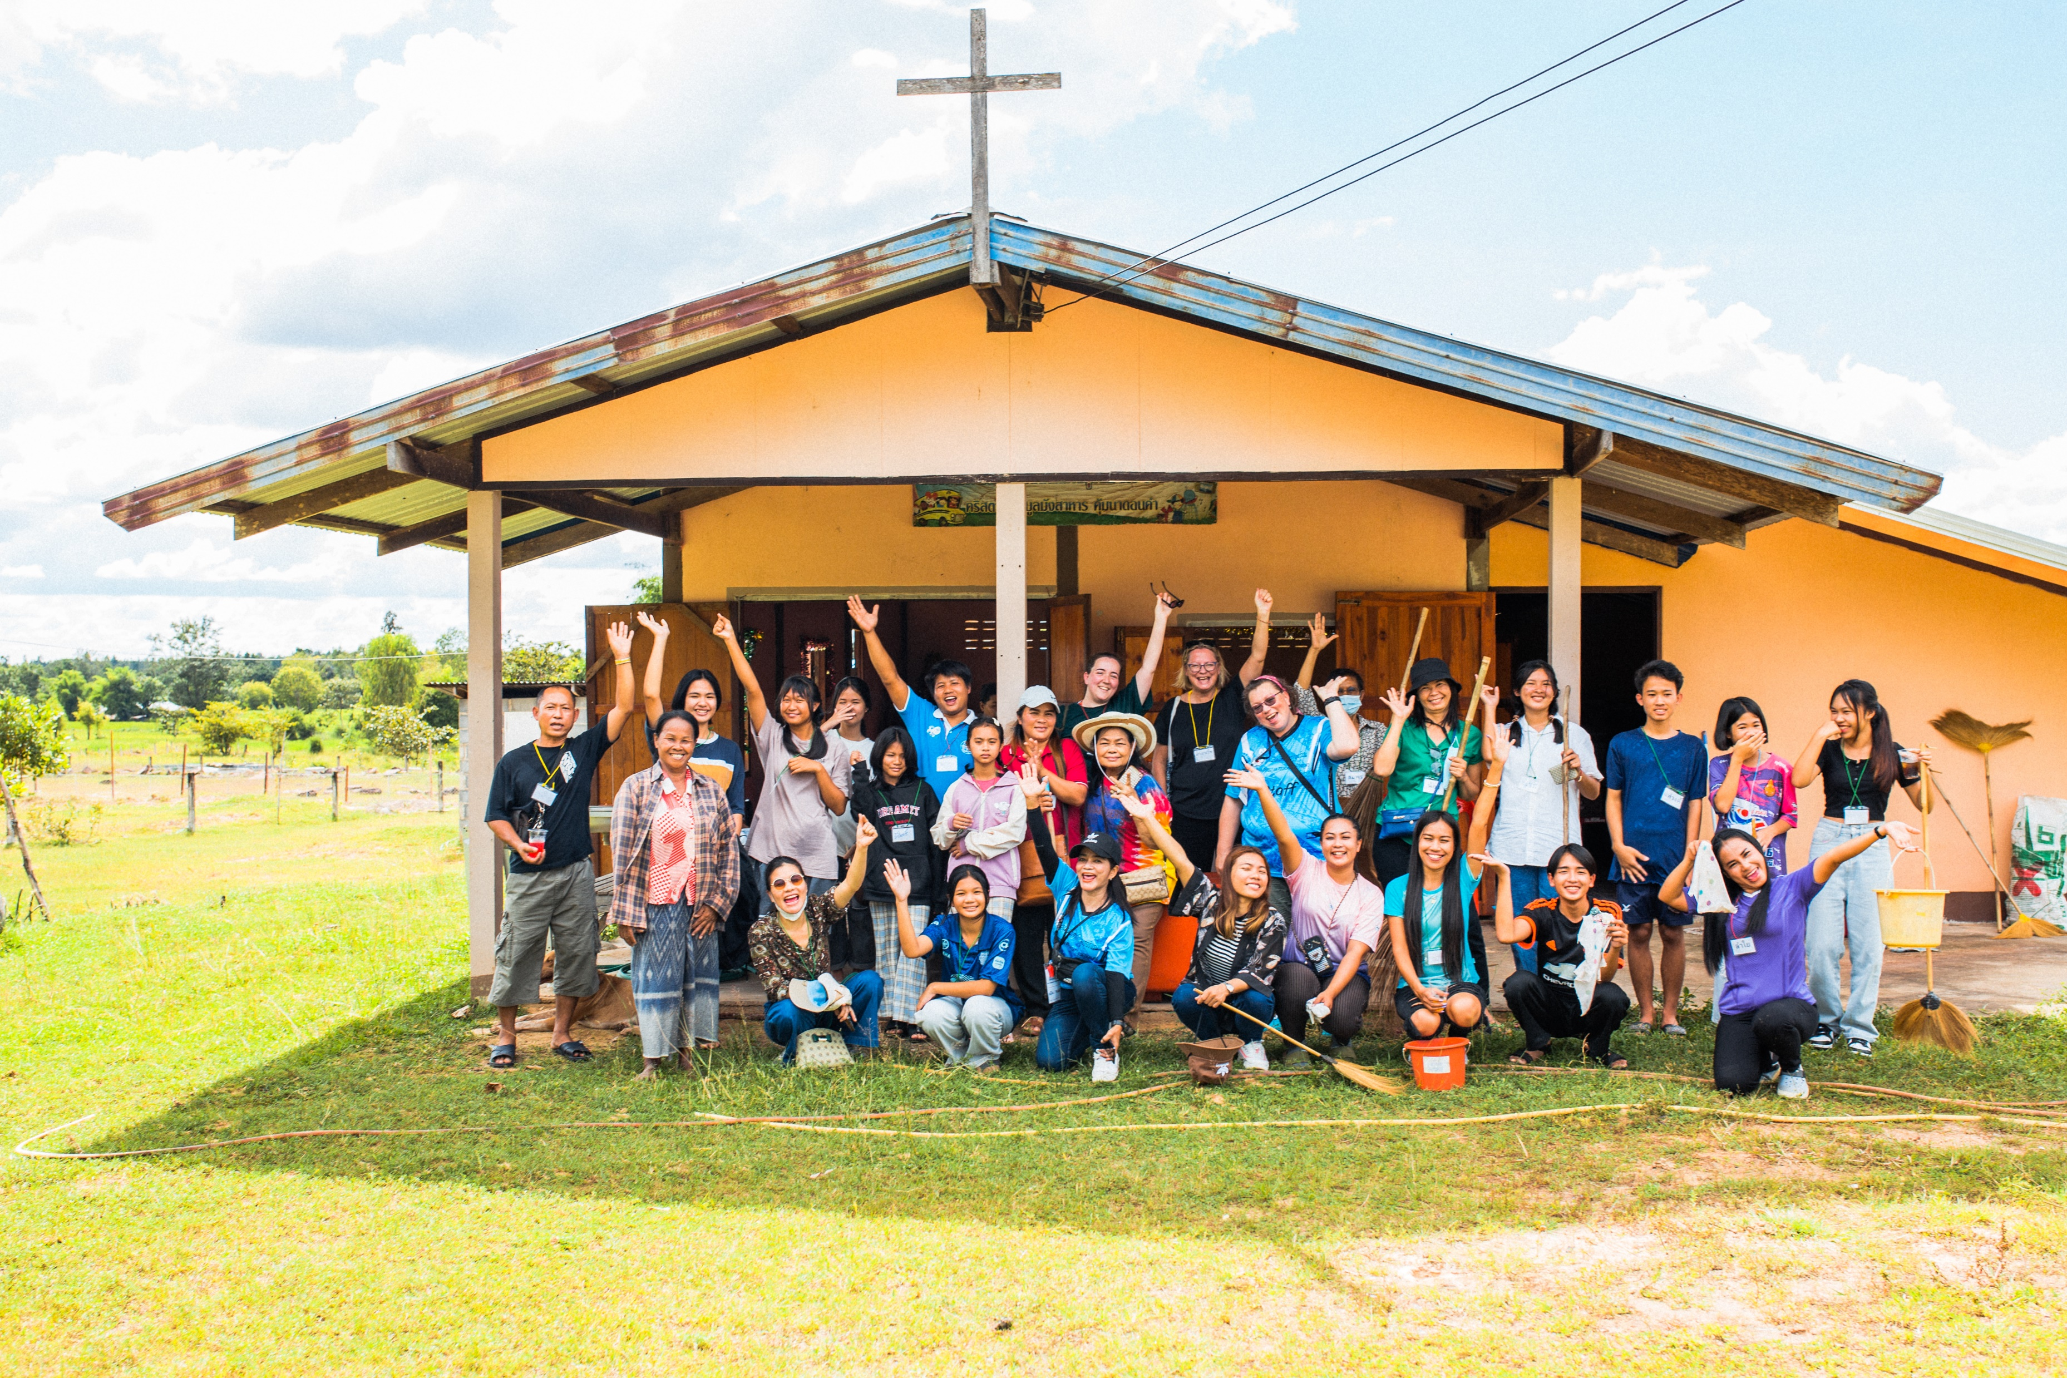
LEIR I PHIBUN
Notes:
Leirene er i en liten by som heter Phibun i Nord-Øst Thailand. Det er den fattigste delen av Thailand, og mange av de voksne her har dratt til storbyene for å få en bedre jobb der slik at de kan tjene penger til familien.

Slide 8
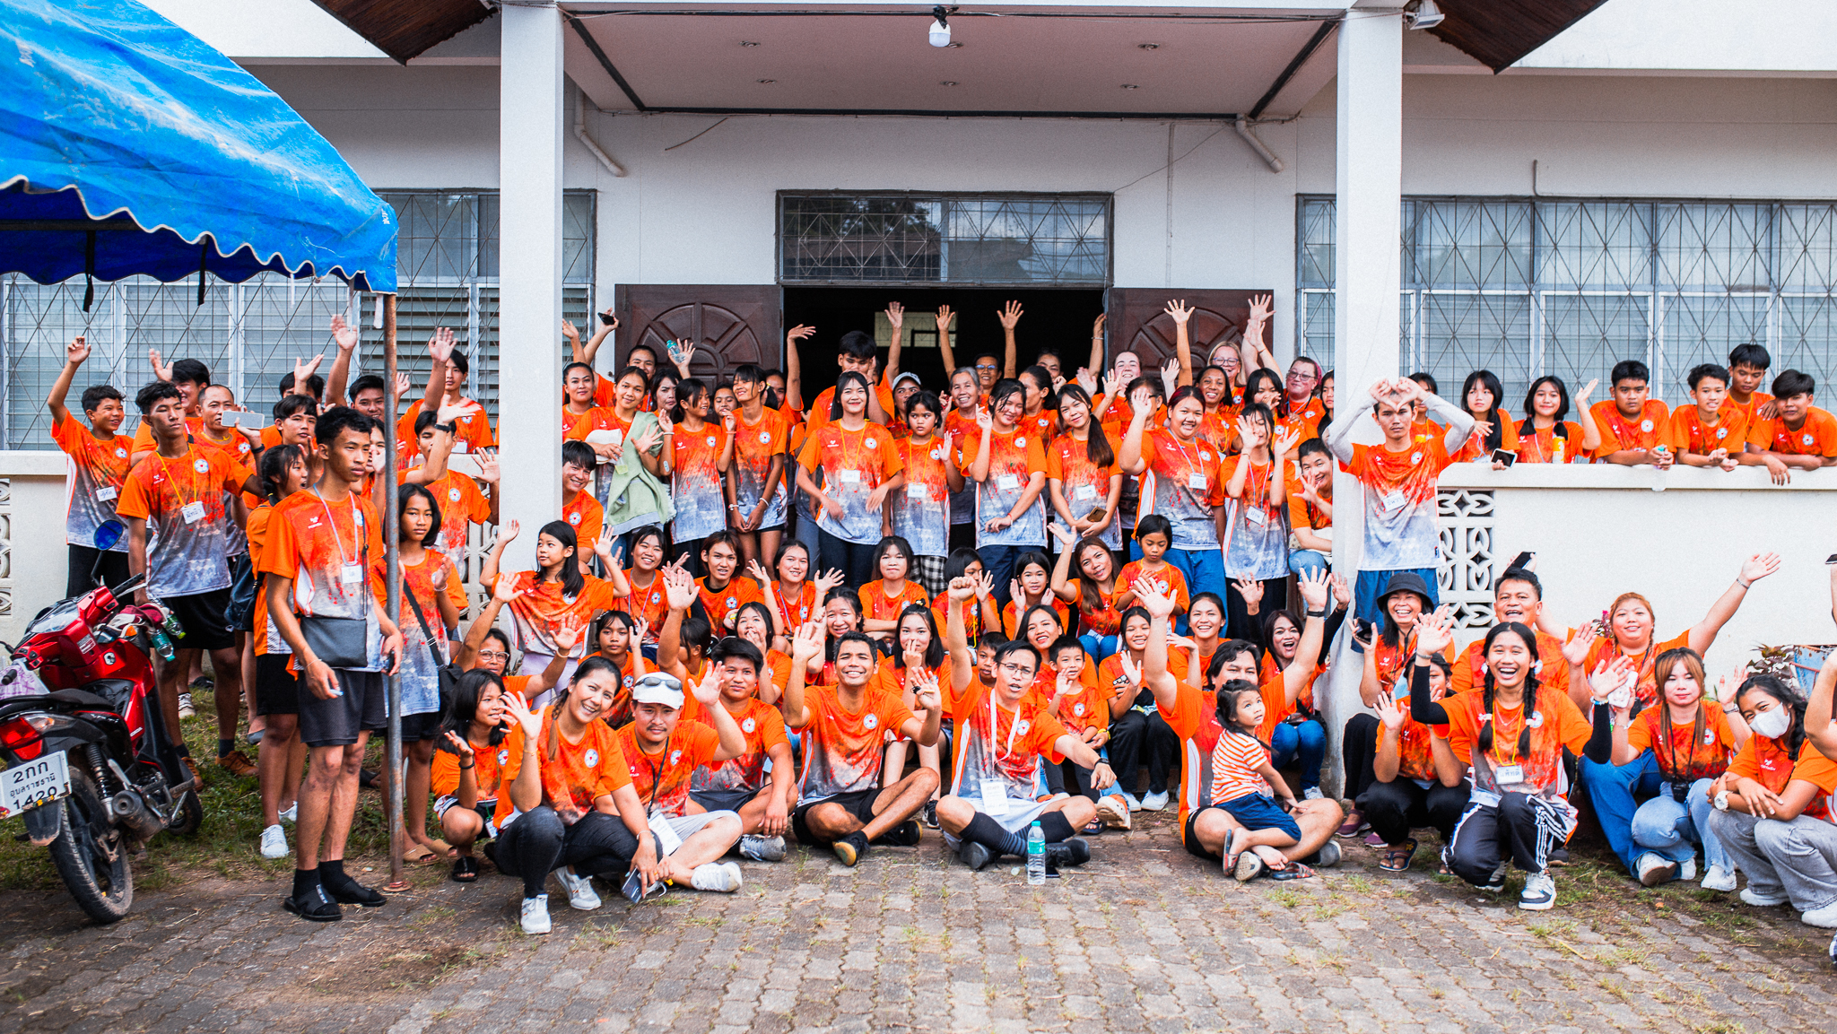
Notes:
I oktober var cirka 100 spente barn og unge fra hele landet på leir. Denne leiren var for de som får penge-stipend fra kirken for å hjelpe dem slik at de kan fullføre skolen.
Den ble holdt på Immanuelhjemmet i Phibun (Nord-Øst Thailand). Noen hadde kjørt i 25 timer for å delta på leir!
Thaiene elsker å leke! Det var satt av masse tid til leker og konkurranser. Kirken hadde fått låne et sportsanlegg i nærheten. Der arrangerte de både sekkeløp, fotballkamp og andre sportsaktiviteter. Førstehjelpskurs med Madagaskar-misjonær doktor Rova var det også. En tidligere flyvertinne snakket om viktigheten av en god utdannelse. Unge voksne som selv hadde fått støtte, fortalte hvordan livet deres var blitt. De var også med på forskjellige dugnader i Phibun.

Slide 9
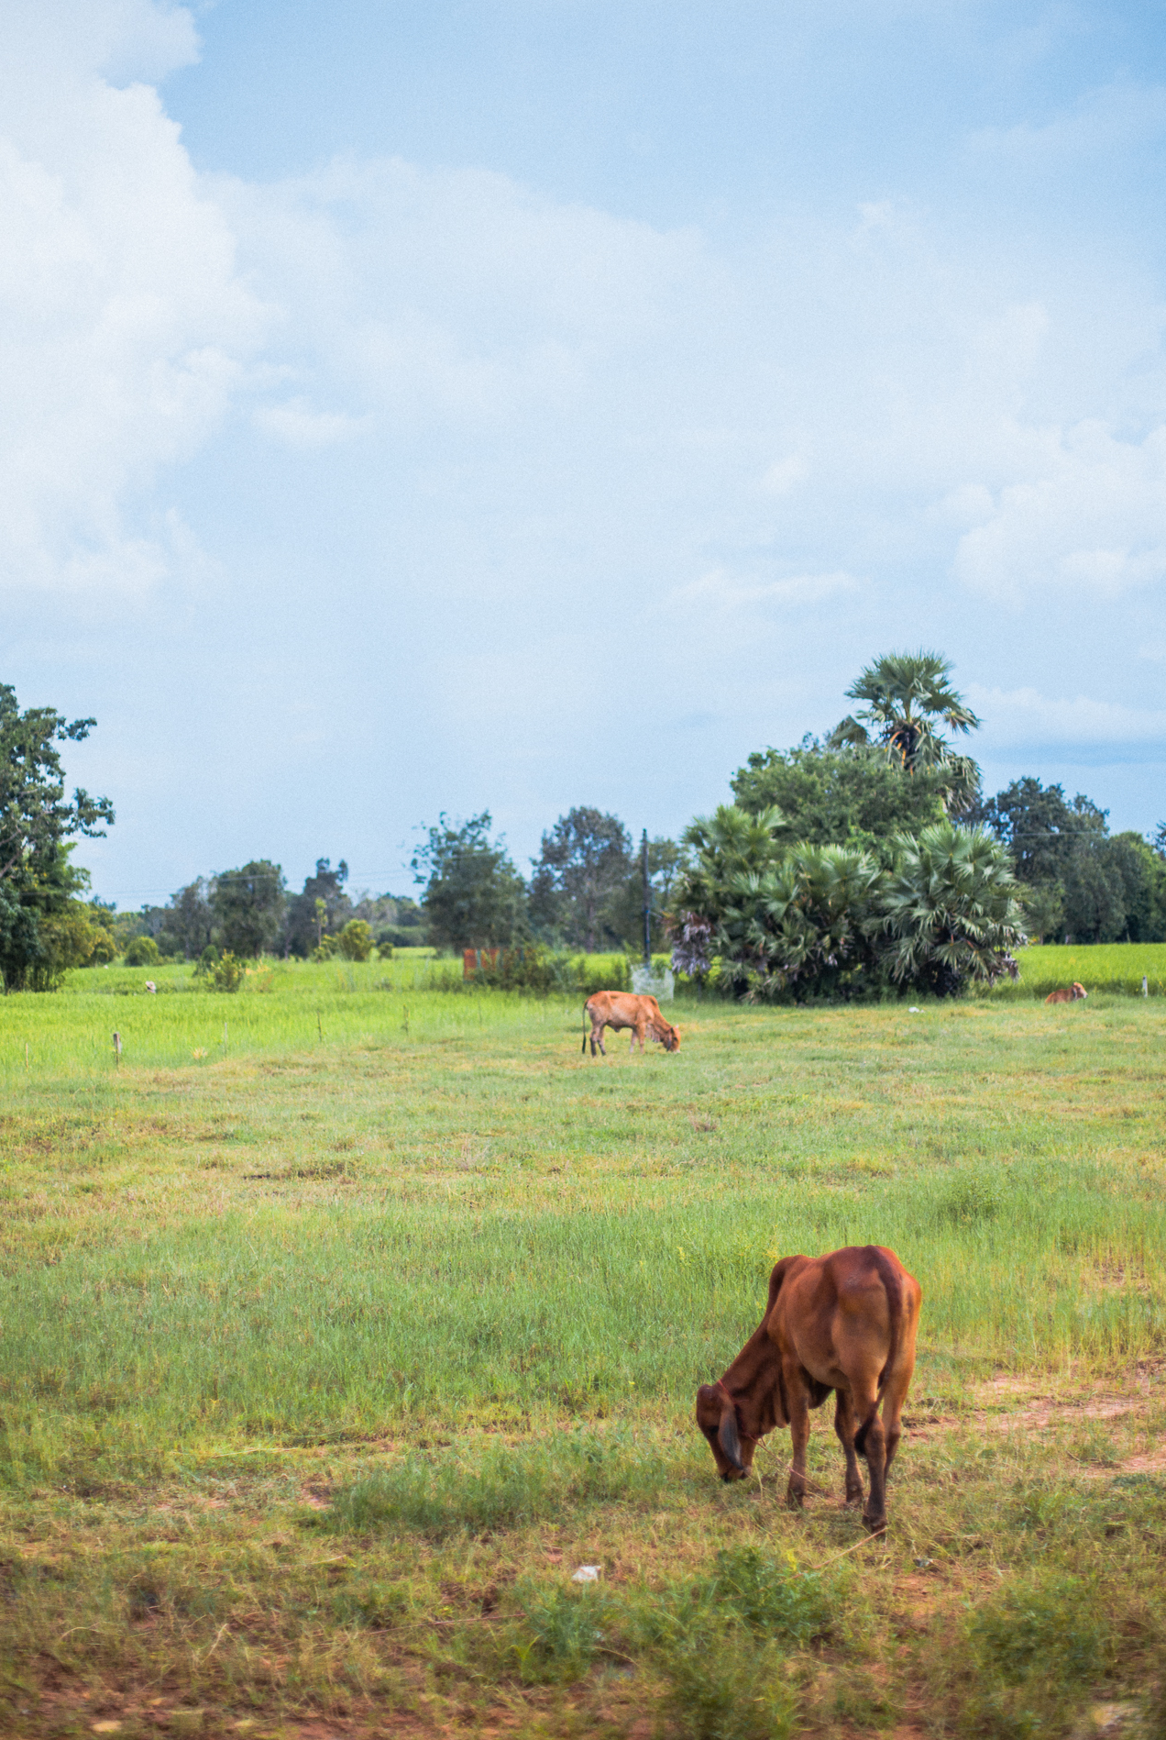
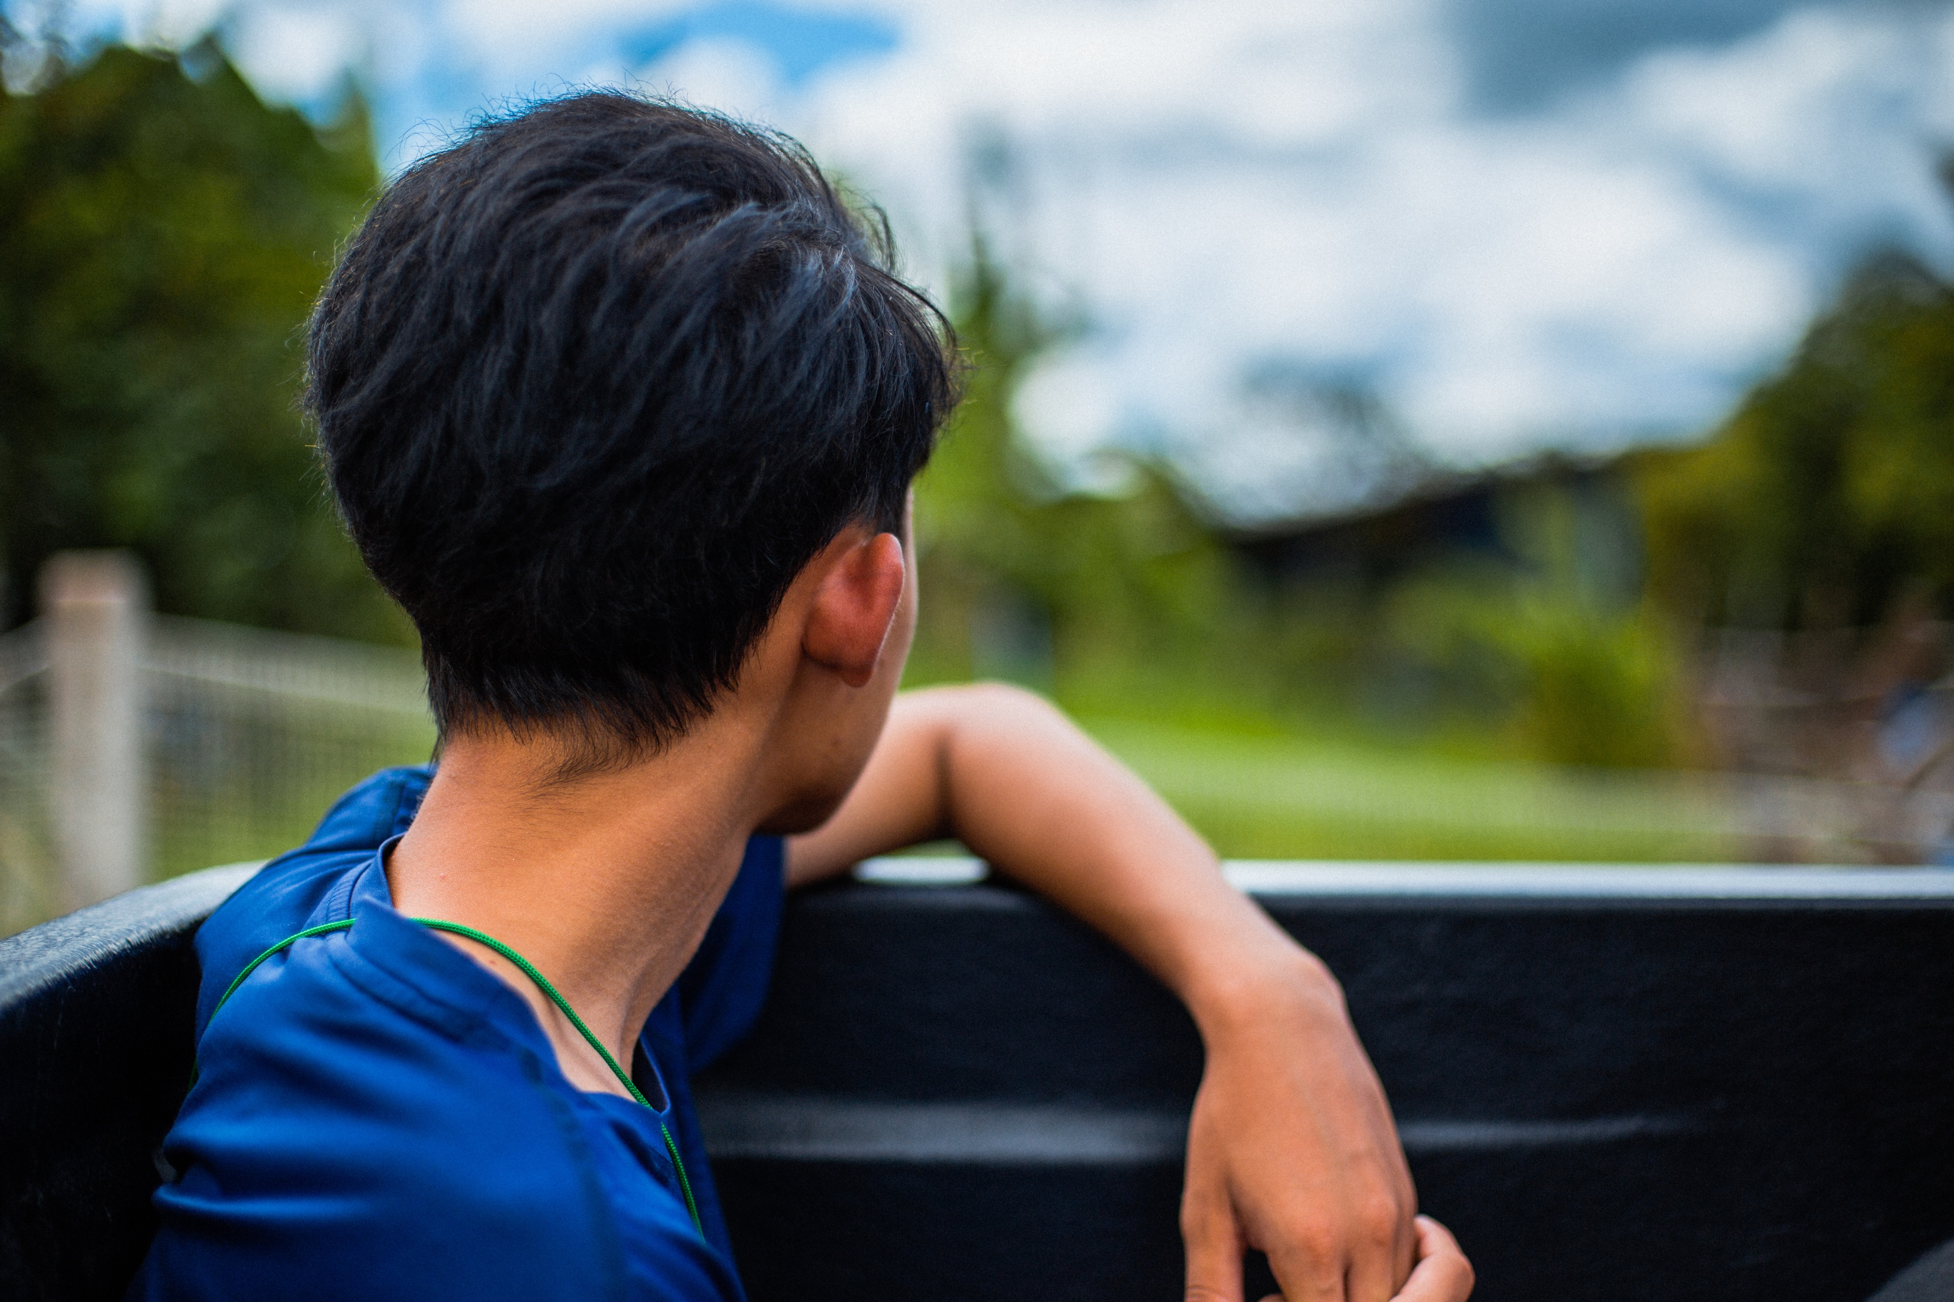
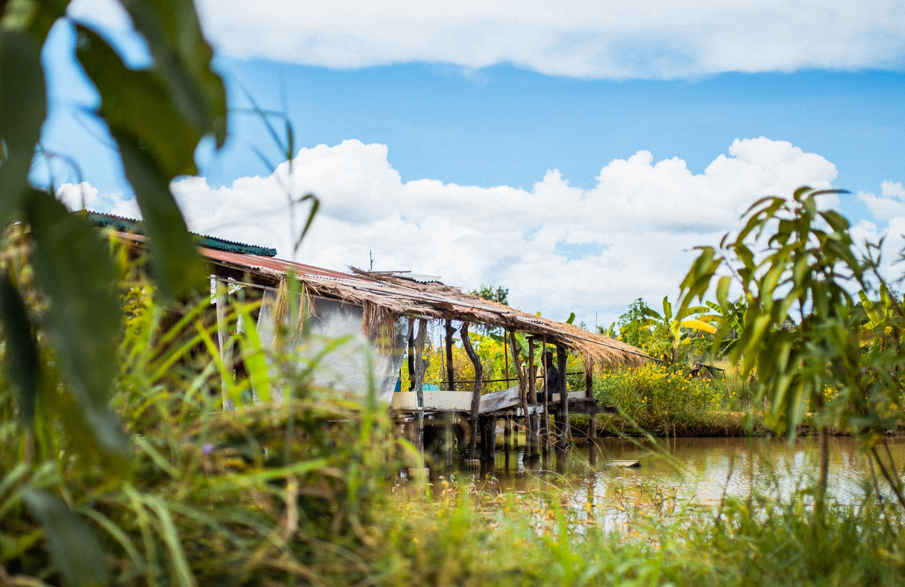
HÅPET OM EN FREMTID
Notes:
Tueng er 13 år gammel og kommer fra landsbygda. Han er oppvokst på gård sammen med foreldrene og sine fem søsken. På gården har de både kyr og fiskedam, noe som gjør at de har nok mat til familien. Allikevel er de veldig fattige, og har ikke råd til å sende ham på skolen. Det koster nemlig penger med skoleuniform og skrivesaker. Tueng har alltid drømt om å bli politi. Gjennom NMS og kirken i Thailand, får nå familien penger slik at de kan sende han på skolen, og drømmen om å bli politi lever videre.

Slide 10
BANGKOK
Notes:
En av byene mange drar til er Bangkok. Det er hovedstaden i Thailand. Bangkok er en stor by – med over 8 millioner innbyggere. Og er en by med veldig rike, mange midt i mellom, og mange veldig fattige mennesker.

Slide 11
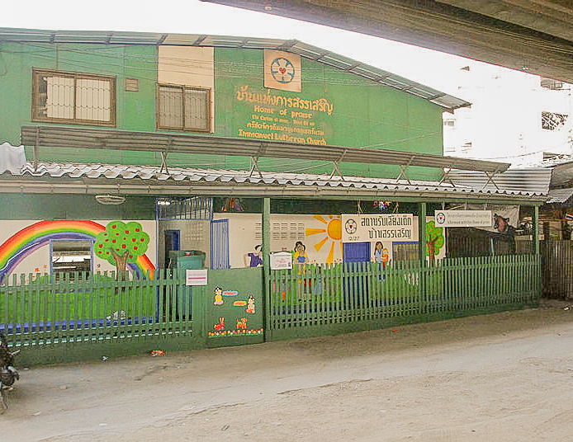
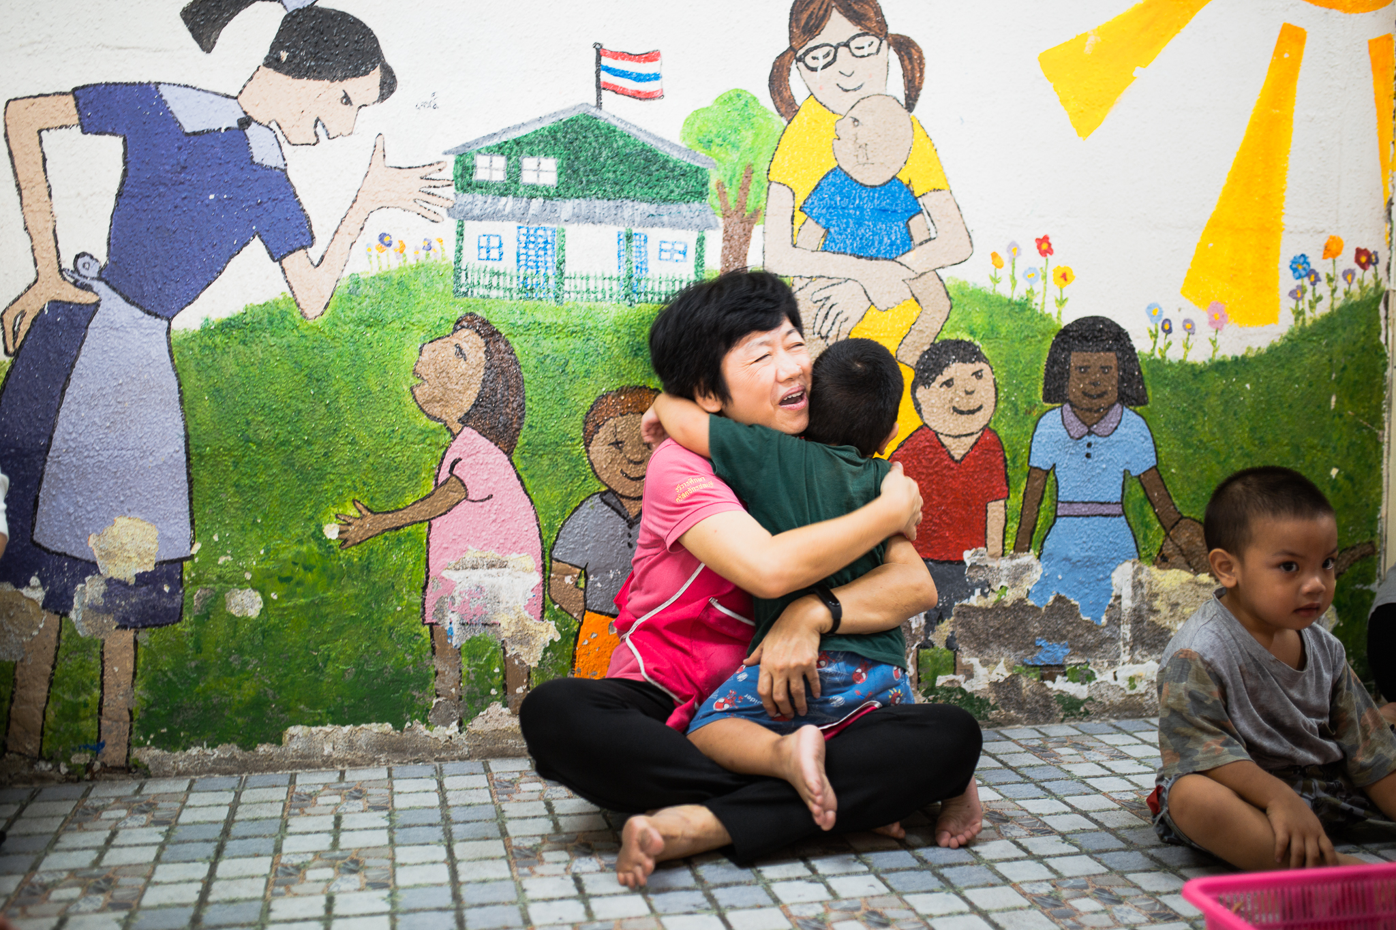
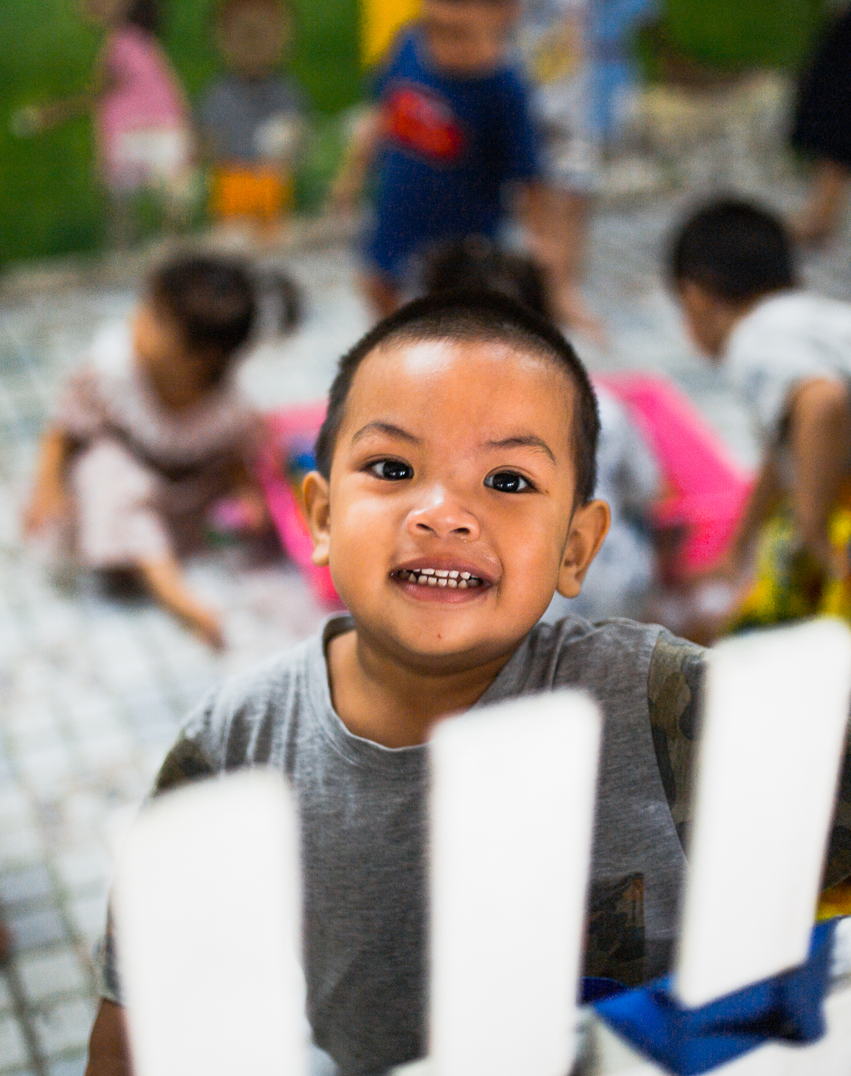
LOVSANGSHJEMMET
Notes:
Lovsangshjemmet er en barnehage midt i et av de fattigste områdene i Bangkok. Her bor mange veldig tett, og mange av de voksne er mye borte. Flere av foreldrene her er i fengsel. Andre må jobbe lange dager fordi de har dårlig betalt jobb. Det er et vanskelig og utrygt sted å være barn fordi det er mye kriminalitet og narkotika.
Men heldigvis er lovsangshjemmet her!

Slide 12
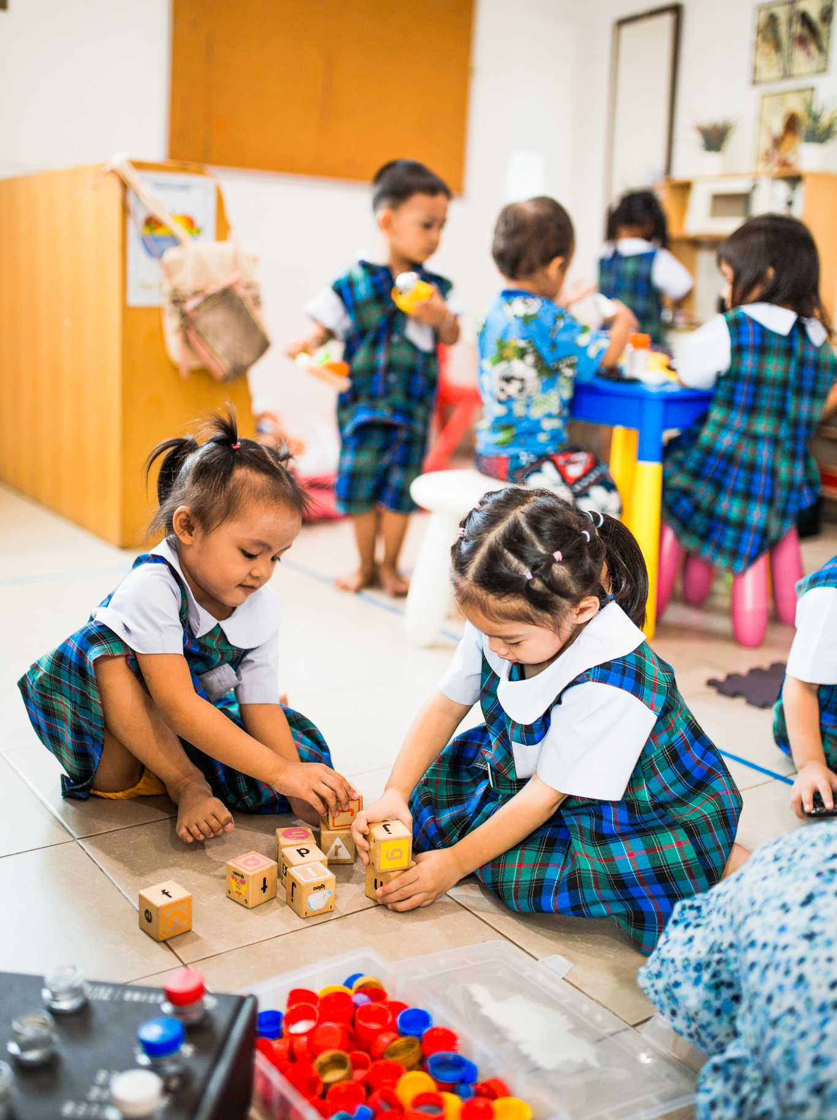
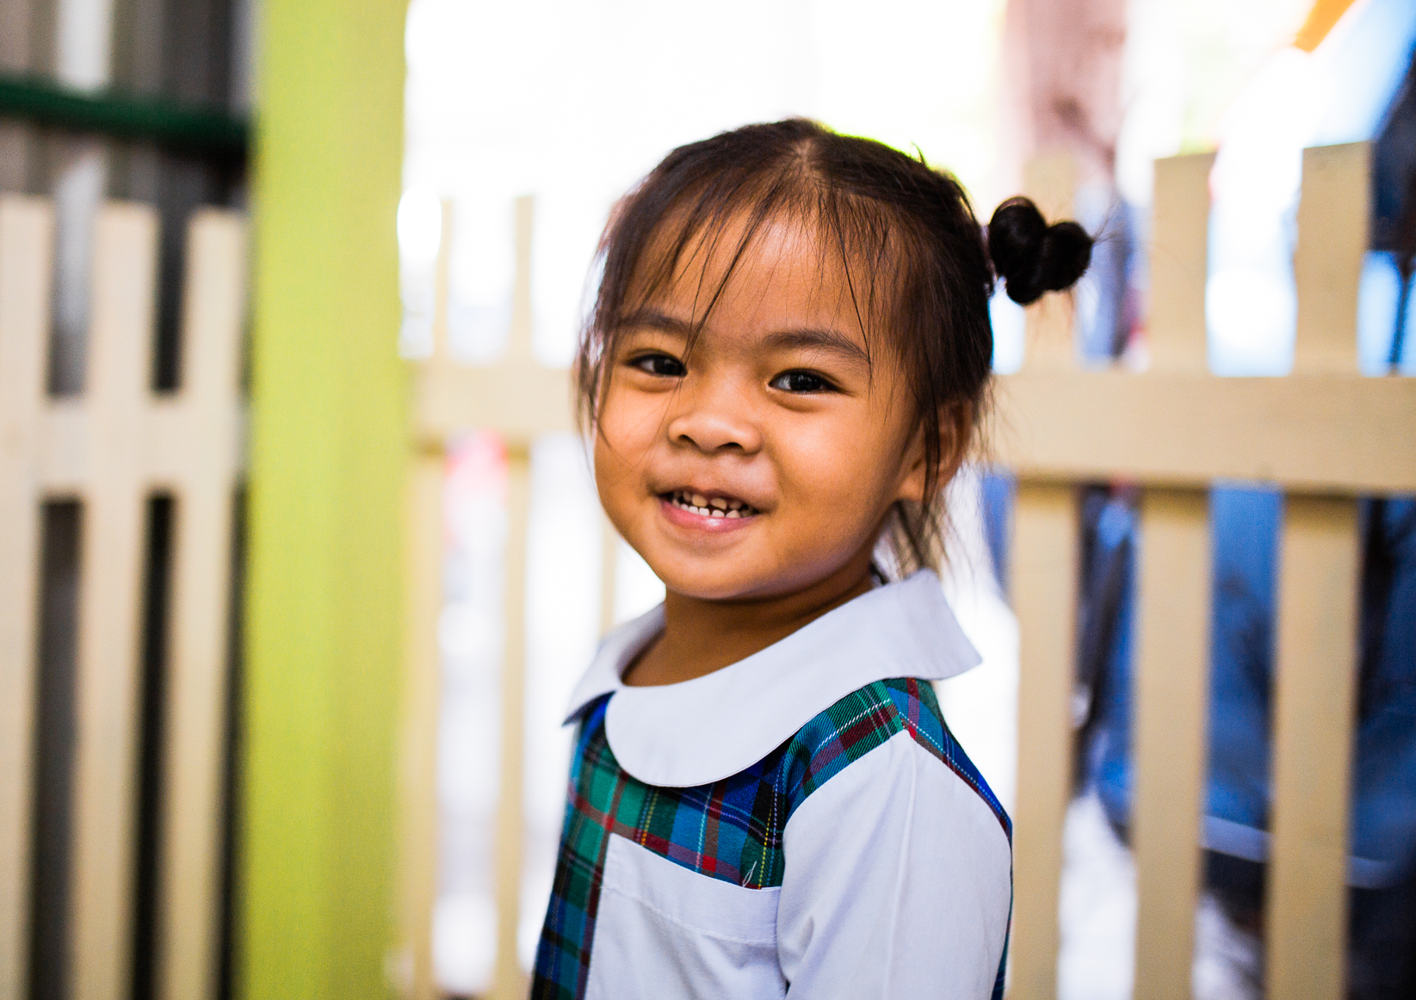
LOVSANGSHJEMMET
Notes:
Her ser du Jim. Jim betyr smil på thai. Før var hun hjemme sammen med bestemor mens moren hennes var mye borte på jobb. Bestemor var gammel klarte ikke passe godt på henne. Noen av naboene tipset lovsangshjemmet om at Jim ikke hadde det så bra. Da de kom på besøk fikk hun lov å begynne i barnehagen. Nå har hun et sted hun kan leke trygt og spise seg mett og bli passet på av gode voksne hver dag mens moren hennes er på jobb. Nå kan Jim smile – hun har det fint på lovsangshjemmet!

Slide 13
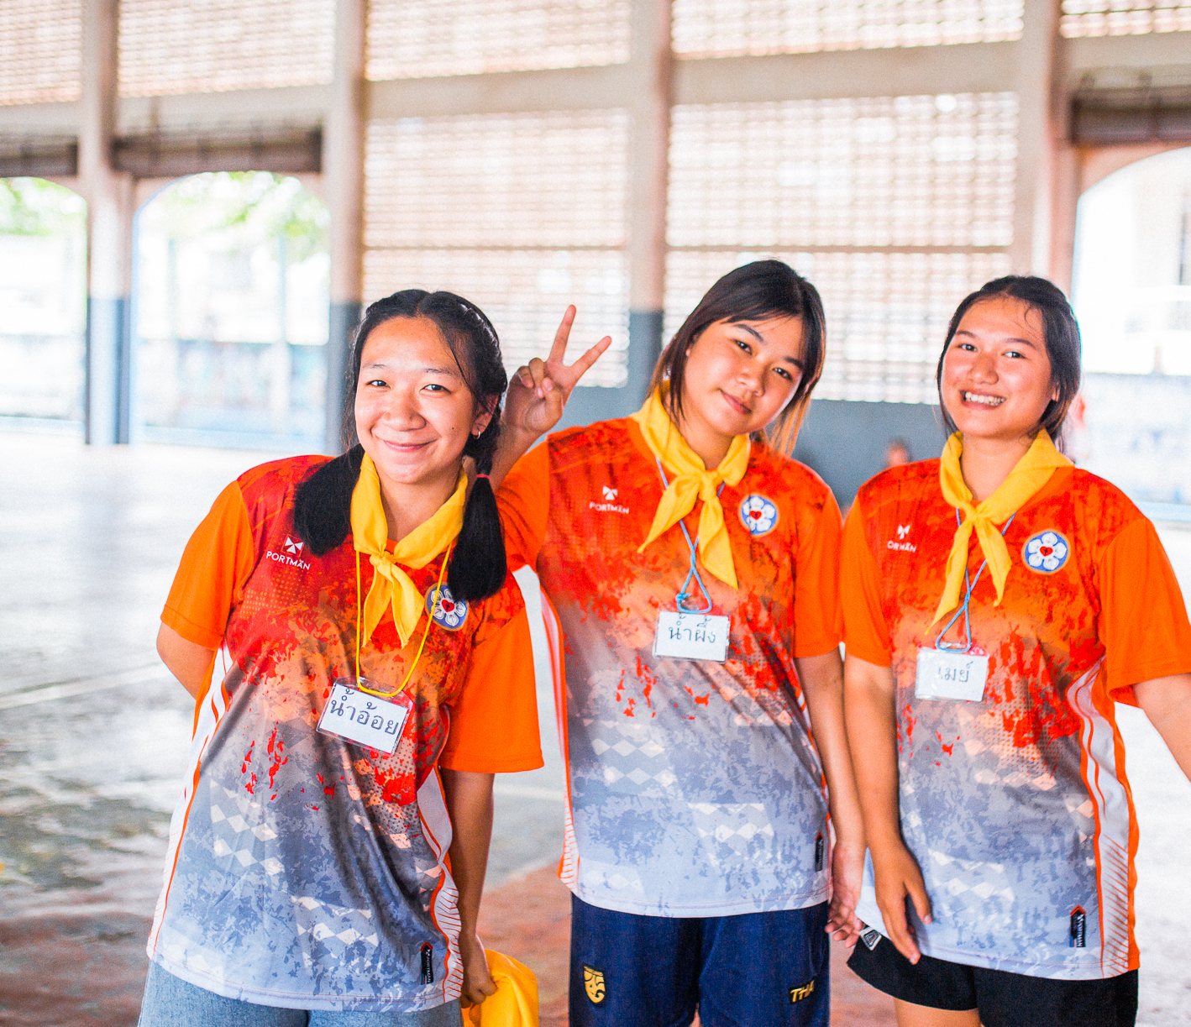
TAKK FOR AT DU DELER!
Notes:
Vi i NMSU ønsker å gi Jim og Tueng mulighet til å drømme om en fremtid – sammen med enda flere barn fra fattige familier i Thailand! Derfor går årsinnsamlingen i 2024 til NMS og kirken i Thailand sitt arbeid blant fattige. La oss sammen gi flere barn mulighet til å drømme om en fremtid. På denne leiren skal vi få være med å samle inn penger til dette slik at flere kan få en plass i fellesskapet, takk for at du deler!

